Slide 1


Slide 2


  Chào mừng các em đến với tiết Toán
Giáo viên: ……………..

Slide 3


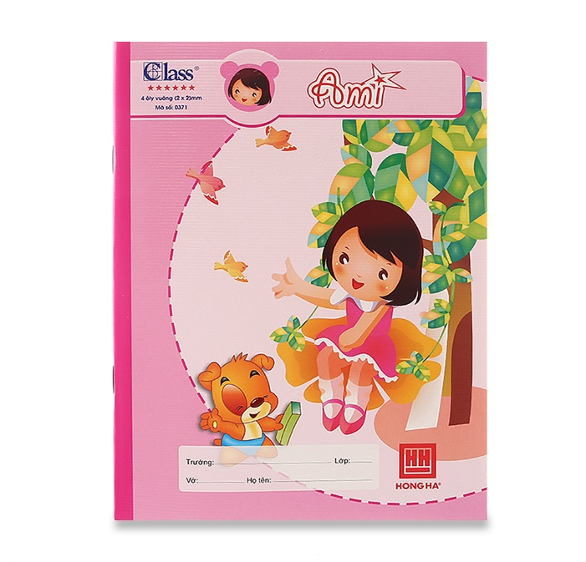


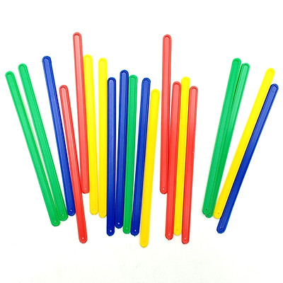
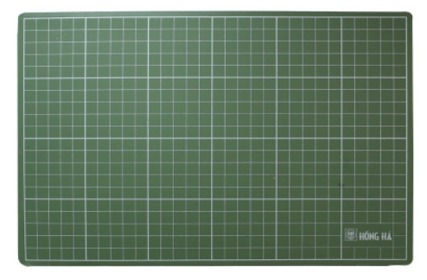
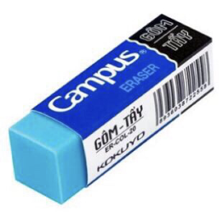
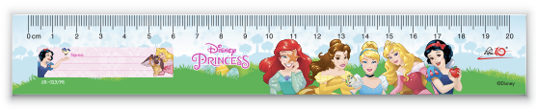
VỞ TOÁN
VỞ NHÁP

Slide 4





Khởi động
https://youtu.be/zh_NwagpwV8

Slide 5



Thứ năm, ngày 2 tháng 12 năm 2021
TOÁN
BÀI 19
PHÉP CỘNG (CÓ NHỚ) SỐ CÓ
HAI CHỮ SỐ VỚI SỐ CÓ MỘT CHỮ SỐ
(tiết 1)

Slide 6




Vậy kiến có bao nhiêu hạt gạo nhỉ?
Tôi có 35 hạt gạo
Chị kiến ơi, tôi trả cho chị 7 hạt gạo này!
Notes:
GV giới thiệu 3 nhân vật. (Kiến, Ve Sầu, Rô – bốt)
Ấn vào lời nói của các nhân vật để

Slide 7





Tôi có
35 hạt gạo.
Vậy kiến có bao nhiêu hạt gạo?
35 + 7 = ?
Chị kiến ơi, tôi trả cho chị 7 hạt gạo.
Chục | Đơn vị
35
5 cộng 7 bằng 12, viết 2 nhớ 1
3 thêm 1 bằng 4, viết 4
.
3
5
+
7
4
2
35 + 7 = 42
7
https://www.geogebra.org/m/u6Pg7dKh

Slide 8
1
Tính.
28
3
78
9
57
7
13
7
.
.
.
.
+
+
+
+
3
1
87
64
20
2
Đặt tính rồi tính.
35 + 6
47 + 8
89 + 2
63 + 9

Slide 9
Đặt tính rồi tính.
2
35 + 6
47 + 8
89 + 2
63 + 9
2.
35
6
47
8
89
2
63
9
.
.
.
.
+
+
+
+
4
1
5
5
9
1
7
2

Slide 10
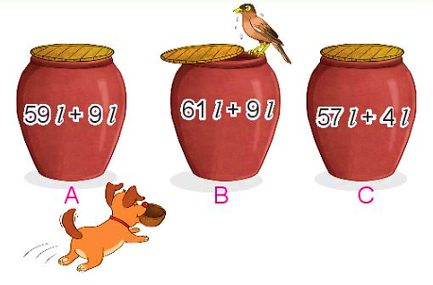
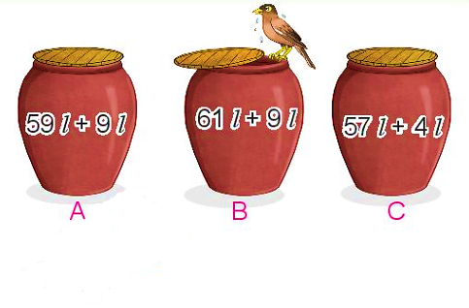
3
Mỗi chum đựng số lít nước là kết quả của phép tính ghi trên chum. Hỏi chum nào đựng nhiều nước nhất?
59l + 9l =
61l + 9l =
57l + 4l =
68l
70l
61l
Vậy chum B đựng nhiều nước nhất.

Slide 11


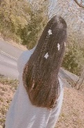
CHÀO TẠM BIỆT CÁC CON
LAN HƯƠNG
035.447.3852

Slide 12

Chúc các thầy cô mạnh khoẻ
Chúc các con chăm ngoan

